Slide 1
Limbaje Formale și Compilatoare
Prelegere nr 10
Simplificarea gramaticilor independente de context:
Eliminarea simbolurilor inaccesibile.
Eliminarea simbolurilor neproductive.
Forma Normală Chomcky (FNC)

Slide 2
Eliminarea simbolurilor inaccesibile
Definiție: Simbolul $x∈\left(V_{N}∪V_{T}\right)$ se numește inaccesibil, dacă $∄$ derivare
$S\underset{→}{∗}αxβ,$ $α, β∈{\left(V_{N}∪V_{T}\right)}^{∗}$

Slide 3
Algoritmul de construire a mulțimii simbolurilor inaccesibile
Construim mulțimea simbolurilor accesibile:
$$ACCES\left(G\right)=\left\{x|∃ S→αxβ\right\}$$
Inițial $ACCES\left(G\right)=\left\{S\right\}$
2. Pentru toate producțiile $A→x_{1}x_{2}…x_{n}$, unde
$A∈ACCES\left(G\right)$, completăm
$$ACCES\left(G\right)≔ACCES\left(G\right)∪\left\{x_{1},x_{2},…,x_{n}\right\}$$
3. Se repetă pasul 2 până când nu se mai modifică
$ACCES\left(G\right)$.
Numărul de iterații la pasul 2 este finit, deoarece
$$ACCES\left(G\right)∈\left(V_{N}∪V_{T}\right)$$
4. $INACCES\left(G\right)=\left(V_{N}∪V_{T}\right)\backslash ACCES\left(G\right)$

Slide 4
Eliminarea simbolurilor neproductive
Definiție: Simbolul neterminal $A∈V_{N}$se numește neproductiv, dacă nu există nici o derivare
A $\underset{→}{∗}α,$ $α∈{\left(V_{T}\right)}^{∗}$

Slide 5
Algoritmul de construire a mulțimii simbolurilor neproductive
Se dă gramatica independentă de context:
G = (V_{N},V_{T},S,P).
Vom construi $G^{′}=\left({V_{N}}^{′}, {V_{T}}^{′}, P^{′}, S\right)$
PROD$\left(G\right)=\left\{A|A∈V_{N}, ∃ A→v, v∈{V_{T}}^{∗}\right\}$
Inițial $PROD\left(G\right)≔∅$
Pentru toate producțiile $A→v, v∈{V_{T}}^{∗}$
$$PROD\left(G\right)≔PROD\left(G\right)∪A$$
2. Pentru toate producțiile $A→α∈P$
$$α∈{\left(V_{T}∪PROD\left(G\right)\right)}^{∗}$$

Slide 6
$$PROD\left(G\right)≔PROD\left(G\right)∪A$$
3. Repetăm pasul 2 până când se modifică mulțimea $PROD\left(G\right)$.
Numărul de iterații al pasului 2 este finit, deoarece
$$PROD\left(G\right)⊆V_{N}$$
4. $NEPROD\left(G\right)≔V_{N}\backslash PROD\left(G\right)$
5. STOP.

Slide 7
Exemplu: Să se elimine simbolurile neproductive din gramatica independentă de context
G = (V_{N},V_{T},S,P), $V_{N}=\left\{S,A,B,C,D\right\}$, $V_{T}=\left\{a,b\right\}$
$P=1. S→aAb,$2. $S→aAB,$ 3. $A→aA$, 4.$A→a$
5.$C→bD,$6.$C→CA,$7.$B→Db,$8.$B→b,$
9.$B→Ca$
Rezolvare: $PROD\left(G\right)=\left\{A,B,S\right\}$
$NEPROD\left(G\right)=V_{N}\backslash PROD\left(G\right)=\left\{S,A,B,C,D\right\}$\$\left\{A,B,S\right\}=\left\{C,D\right\}$
$$P^{′}=1.S→aAb, 2.S→aAB, 3.A→aA,$$
$$4.B→b, 5.A→a$$
$${V_{N}}^{′}=\left\{S,A,B\right\}$$

Slide 8
Forma Normală Chomcky (FNC)
Definiție: Gramatica independentă de context este în FNC, dacă toate producțiile ei au forma
1. $A→a$
2. $A→BC,$unde $A,B,C∈V_{N}, a∈V_{T}$
Pentru orice gramatică independentă de context fără $ε−$producții, redenumiri, simbolurilor neproductive și inaccesibile se poate construi o gramatică regulată echivalentă.

Slide 9
Algoritmul de construire FNC
Orice limbaj independent de context poate fi generat de o gramatică de tipul 2, fără redenumiri, care are producții de forma:
$A→A_{1}A_{2}…A_{k},$ $k≥2,$ $A_{i}∈V_{N},$ $i=1,2,…k,$
sau de forma
$A→a,$ $a∈V_{T}$
Pentru fiecare producție de forma
$A→A_{1}A_{2}…A_{k},$ $k≥2,$
vom introduce $k−2$neterminale noi $B_{1},B_{2},…,B_{k−2 }$ și producțiile:
$$A→A_{1}B_{1}$$
$$B_{1}→A_{2}B_{2}$$
...........
$$B_{k−2}→A_{k−1}A_{k}$$

Slide 10
Eliminarea ε producţii.
Eliminarea redenumirilor.
Eliminarea simbolurilor neproductive.
Eliminarea simbolurilor inaccesibile.
Forma Normală Chomsky.

Slide 11
Exemplu:

Slide 13
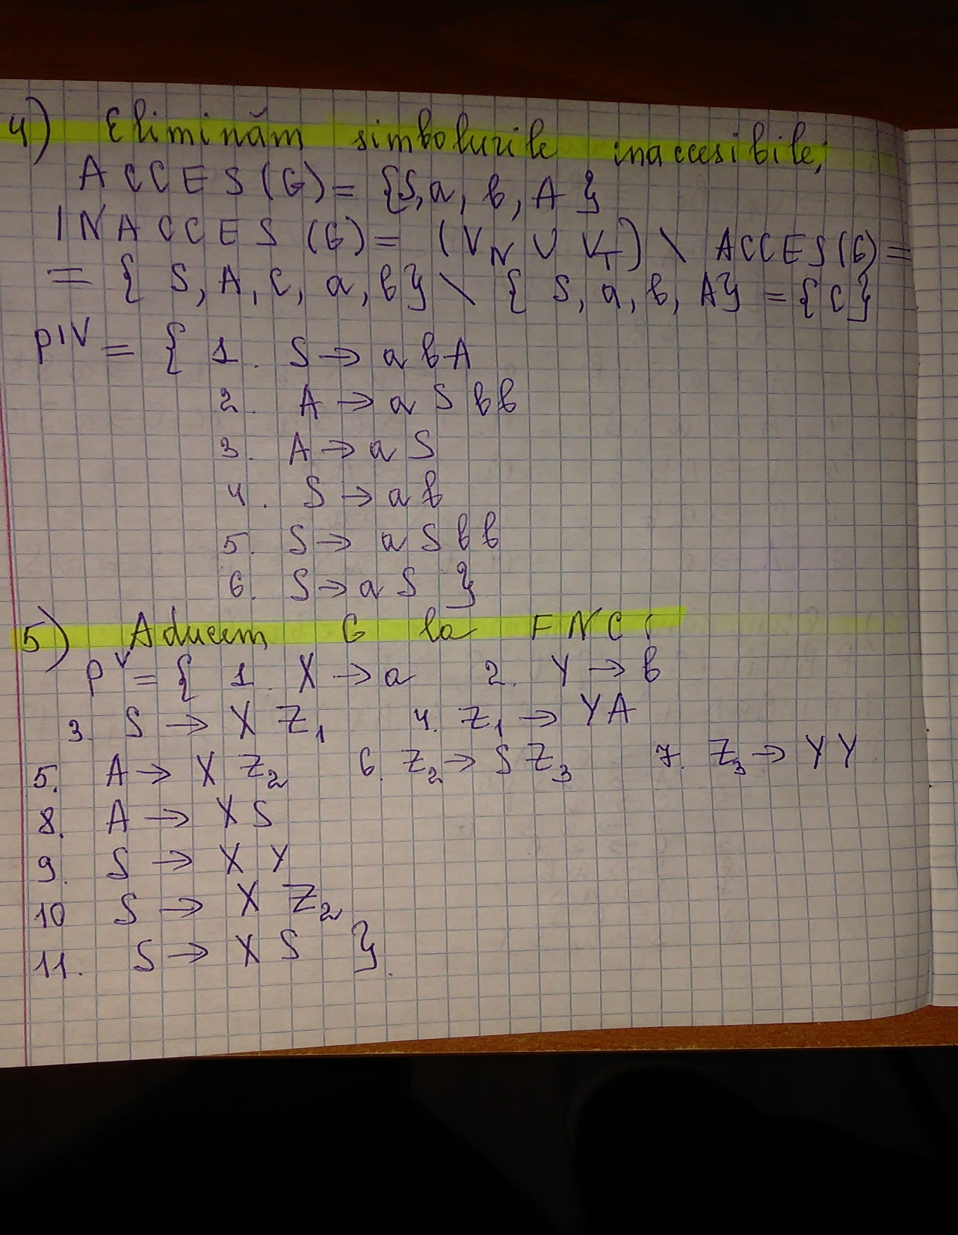

Slide 14
Exemplu
Să se aducă gramatica data la Forma Normală Chomsky (FNC)
G = (V_{N} , V_{T} , P, S), V_{N}= {S,A,B}, V_{T} = {a,b}
P= { 1. S→ A
2. S→ b A
3. A→ a
4. A→ A S
5. A→ A b a B
6. A→ a
7. A → ε
8. B→ b }

